Slide 1
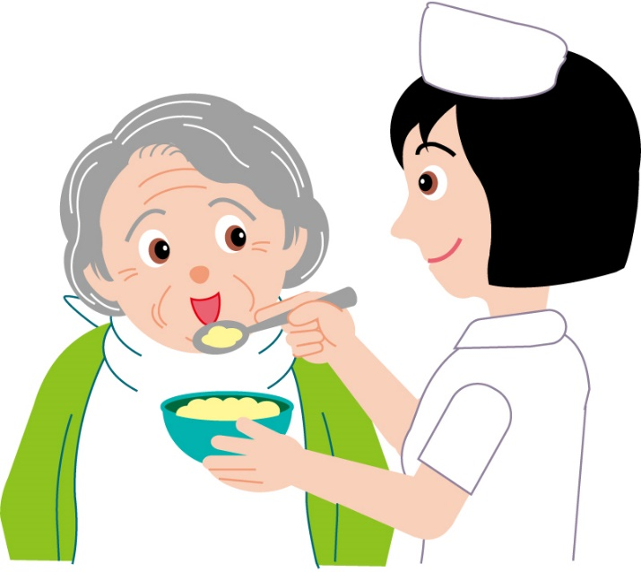
老年人的生理特点

Slide 2
老年患者由于身体机能的减退，智力、记忆力、感觉均减退，呼吸消化功能、代谢功能、排泄循环功能均下降，免疫功能明显下降，易感染各种疾病，且病程长，康复慢，并发症多。

Slide 3
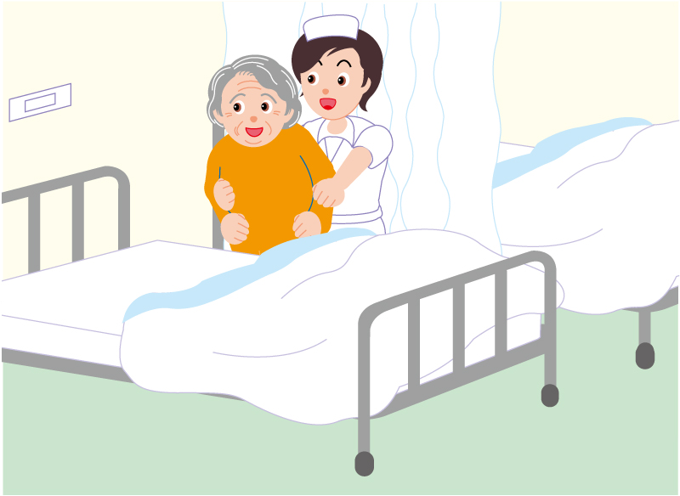
1. 机体组成成分中代谢不活跃的部分比重增加
2. 器官机能减退，尤其是消化吸收、代谢功能、排泄功能及循环功能减退，如不适当加以调整，将会进一步促进衰老过程的发展。

Slide 4
一、消化系统的改变
牙齿脱落或明显磨损
舌乳头上的味蕾数目减少
黏膜萎缩，运动功能减退
消化腺萎缩，消化液分泌减少，消化能力下降
胰岛素分泌减少，对葡萄糖的耐量减退
肝解毒能力和合成蛋白能力下降

Slide 5
二、神经系统的改变
神经细胞数量减少，脑重减轻
脑血管硬化，脑血流阻力加大，氧及营养素的利用率下降

Slide 6
三、心血管系统的改变
心肌硬化及心内膜硬化，冠状动脉硬化
血管壁弹性下降，脆性增加

Slide 7
四、呼吸系统的改变
肺泡弹性下降，数量减少，气管及支气管弹性下降
细胞呼吸作用下降，对氧的利用率下降

Slide 8
五、运动系统的改变
脊柱纤维弹性下降，身体变矮
肌肉力量减弱，肌弹性降低
关节囊结缔组织增生、韧带退行性改变及组织纤维化
骨骼中有机物质减少或逐渐退化，出现骨质疏松

Slide 9
六、泌尿系统的改变
有效肾血流量减少，肾小球滤过率下降，肾小管重吸收功能减退
膀胱容量减少，膀胱肌肉萎缩
老年女性因尿道短，尿道肌肉萎缩，括约肌收缩不良，易发生压力性尿失禁和尿路感染。
老年男性困前列腺肥大，有时感到排尿困难

Slide 10
七、生殖系统的改变
八、内分泌系统的改变
性激素分泌减少
甲状腺和促甲状腺激素分泌减少
胰岛素的生物活性降低

Slide 11
九、感官的改变
视觉减退
听觉障碍
皮肤感觉减弱
味觉变化

